Slide 1
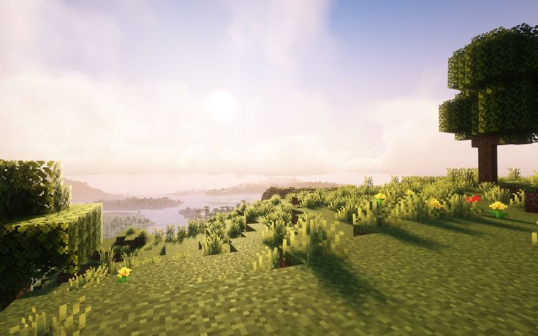
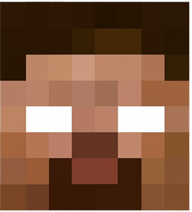

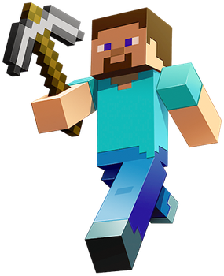
Введение
Окна
Функции
Файлы
Вывод
Проект по Arcade
Подготовили: Мордасова Елена и Лукина Варвара
11.02.2026

Slide 2
Введение
Окна
Функции
Файлы
Вывод
Название:
"2D Minecraft на Python"
Цель:
Создание упрощенной версии Minecraft с основными механиками
Целевая аудитория:
Любители игр и начинающие программисты
Используемые технологии:
Python, библиотека Arcade

Slide 3
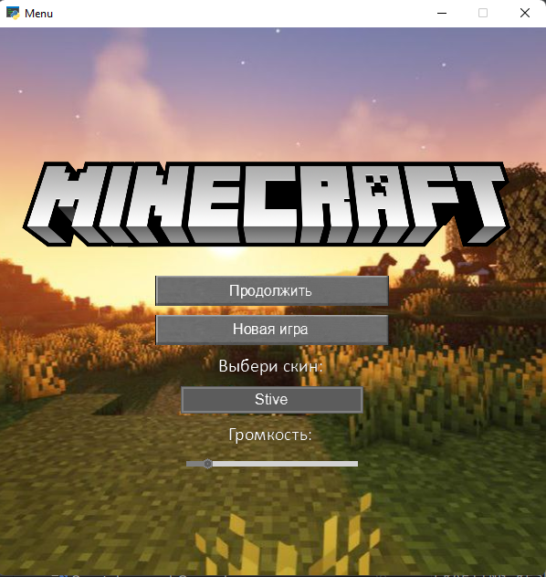

Введение
Окна
Функции
Файлы
Вывод
Меню
Продолжить сохранённую игру
Начать новую игру
Выбрать скин игрока из предложенных
Настроить громкость фонового звука

Slide 4
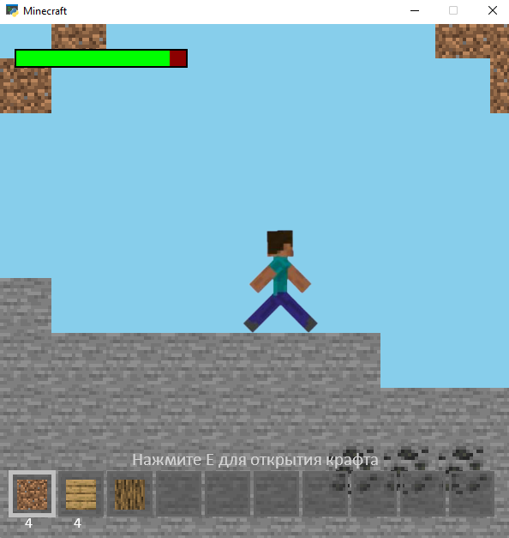
Введение
Окна
Функции
Файлы
Вывод
Главное окно
Горячая панель инвентаря
Шкала здоровья игрока
Основное взаимодействие с игрой

Slide 5
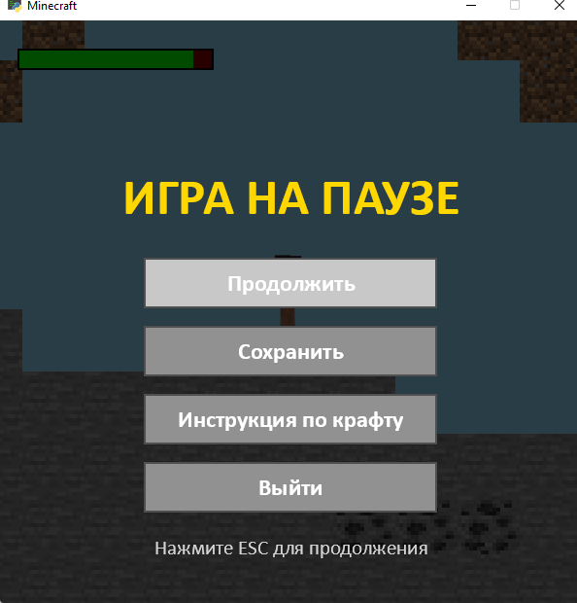
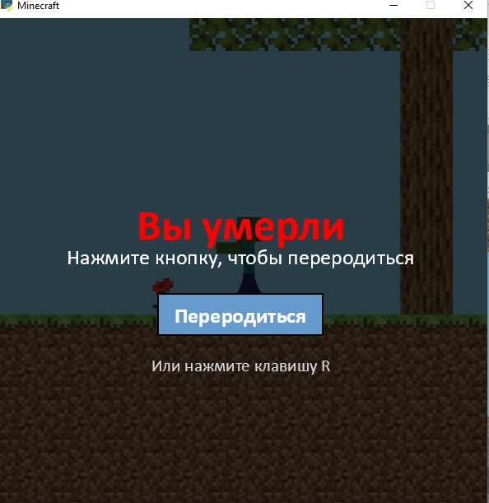
Введение
Окна
Функции
Файлы
Вывод
Пауза
Окно перерождения

Slide 6
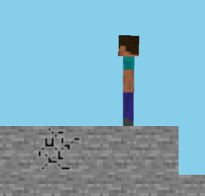
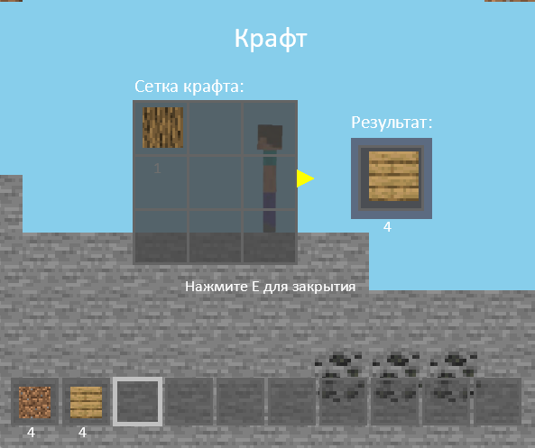
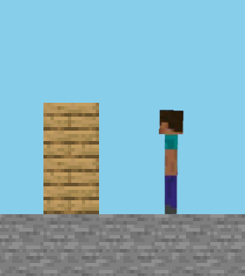
Введение
Окна
Функции
Файлы
Вывод
Окно крафта
Ломание блоков с анимацией трещин
Постановка блоков рядом с игроком

Slide 7
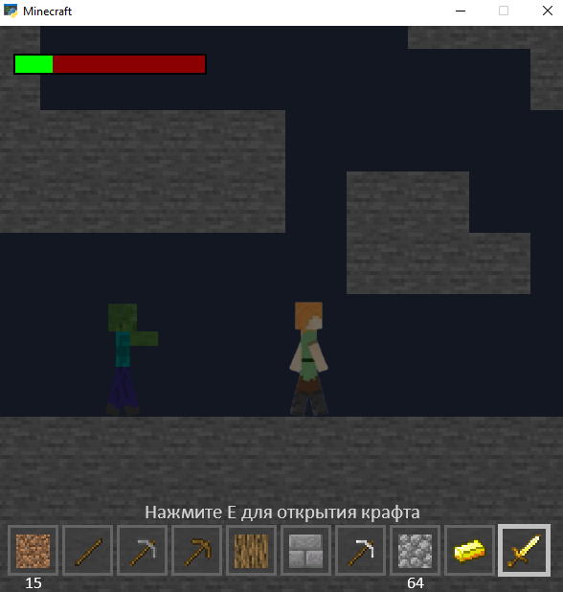
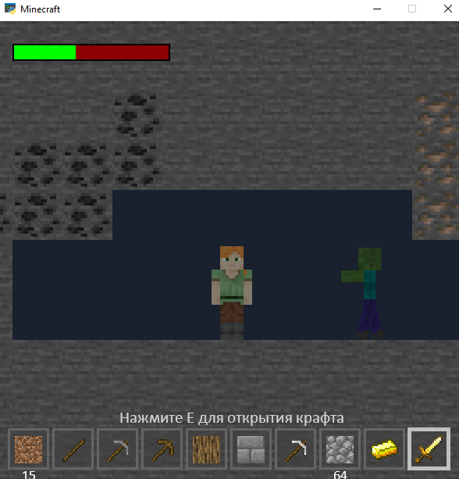
Введение
Окна
Функции
Файлы
Вывод
Появление зомби ночью

Slide 8
Введение
Окна
Функции
Файлы
Вывод
Сохранение игры
Сохранение в файл game_save.json
Что сохраняется:
Полное состояние мира
Весь инвентарь
Позиции монстров
Позиция и состояние игрока

Slide 9
Введение
Окна
Функции
Файлы
Вывод
Архитектура проекта
Классы
Другие файлы
🖥️ GameWindow (главный класс)
💡 main.py (главный файл запуска)
🎮 Hero (игрок)
👾 Monster (враг)
💡 dop_windows.py (файл с классами дополнительных окон)
📦 InventorySystem (инвентарь)
🛠 CraftingWindow (крафт)
💡 globals.py (глобальные переменные)
📍 InventorySlot (слоты)
⚠️ game_save.json (сохранение игры)
🧱 Crack (анимация разрушения)
⏸️ PauseScreen (пауза)
📁 папки с изображениями
💀 RespawnScreen (респаун)

Slide 10
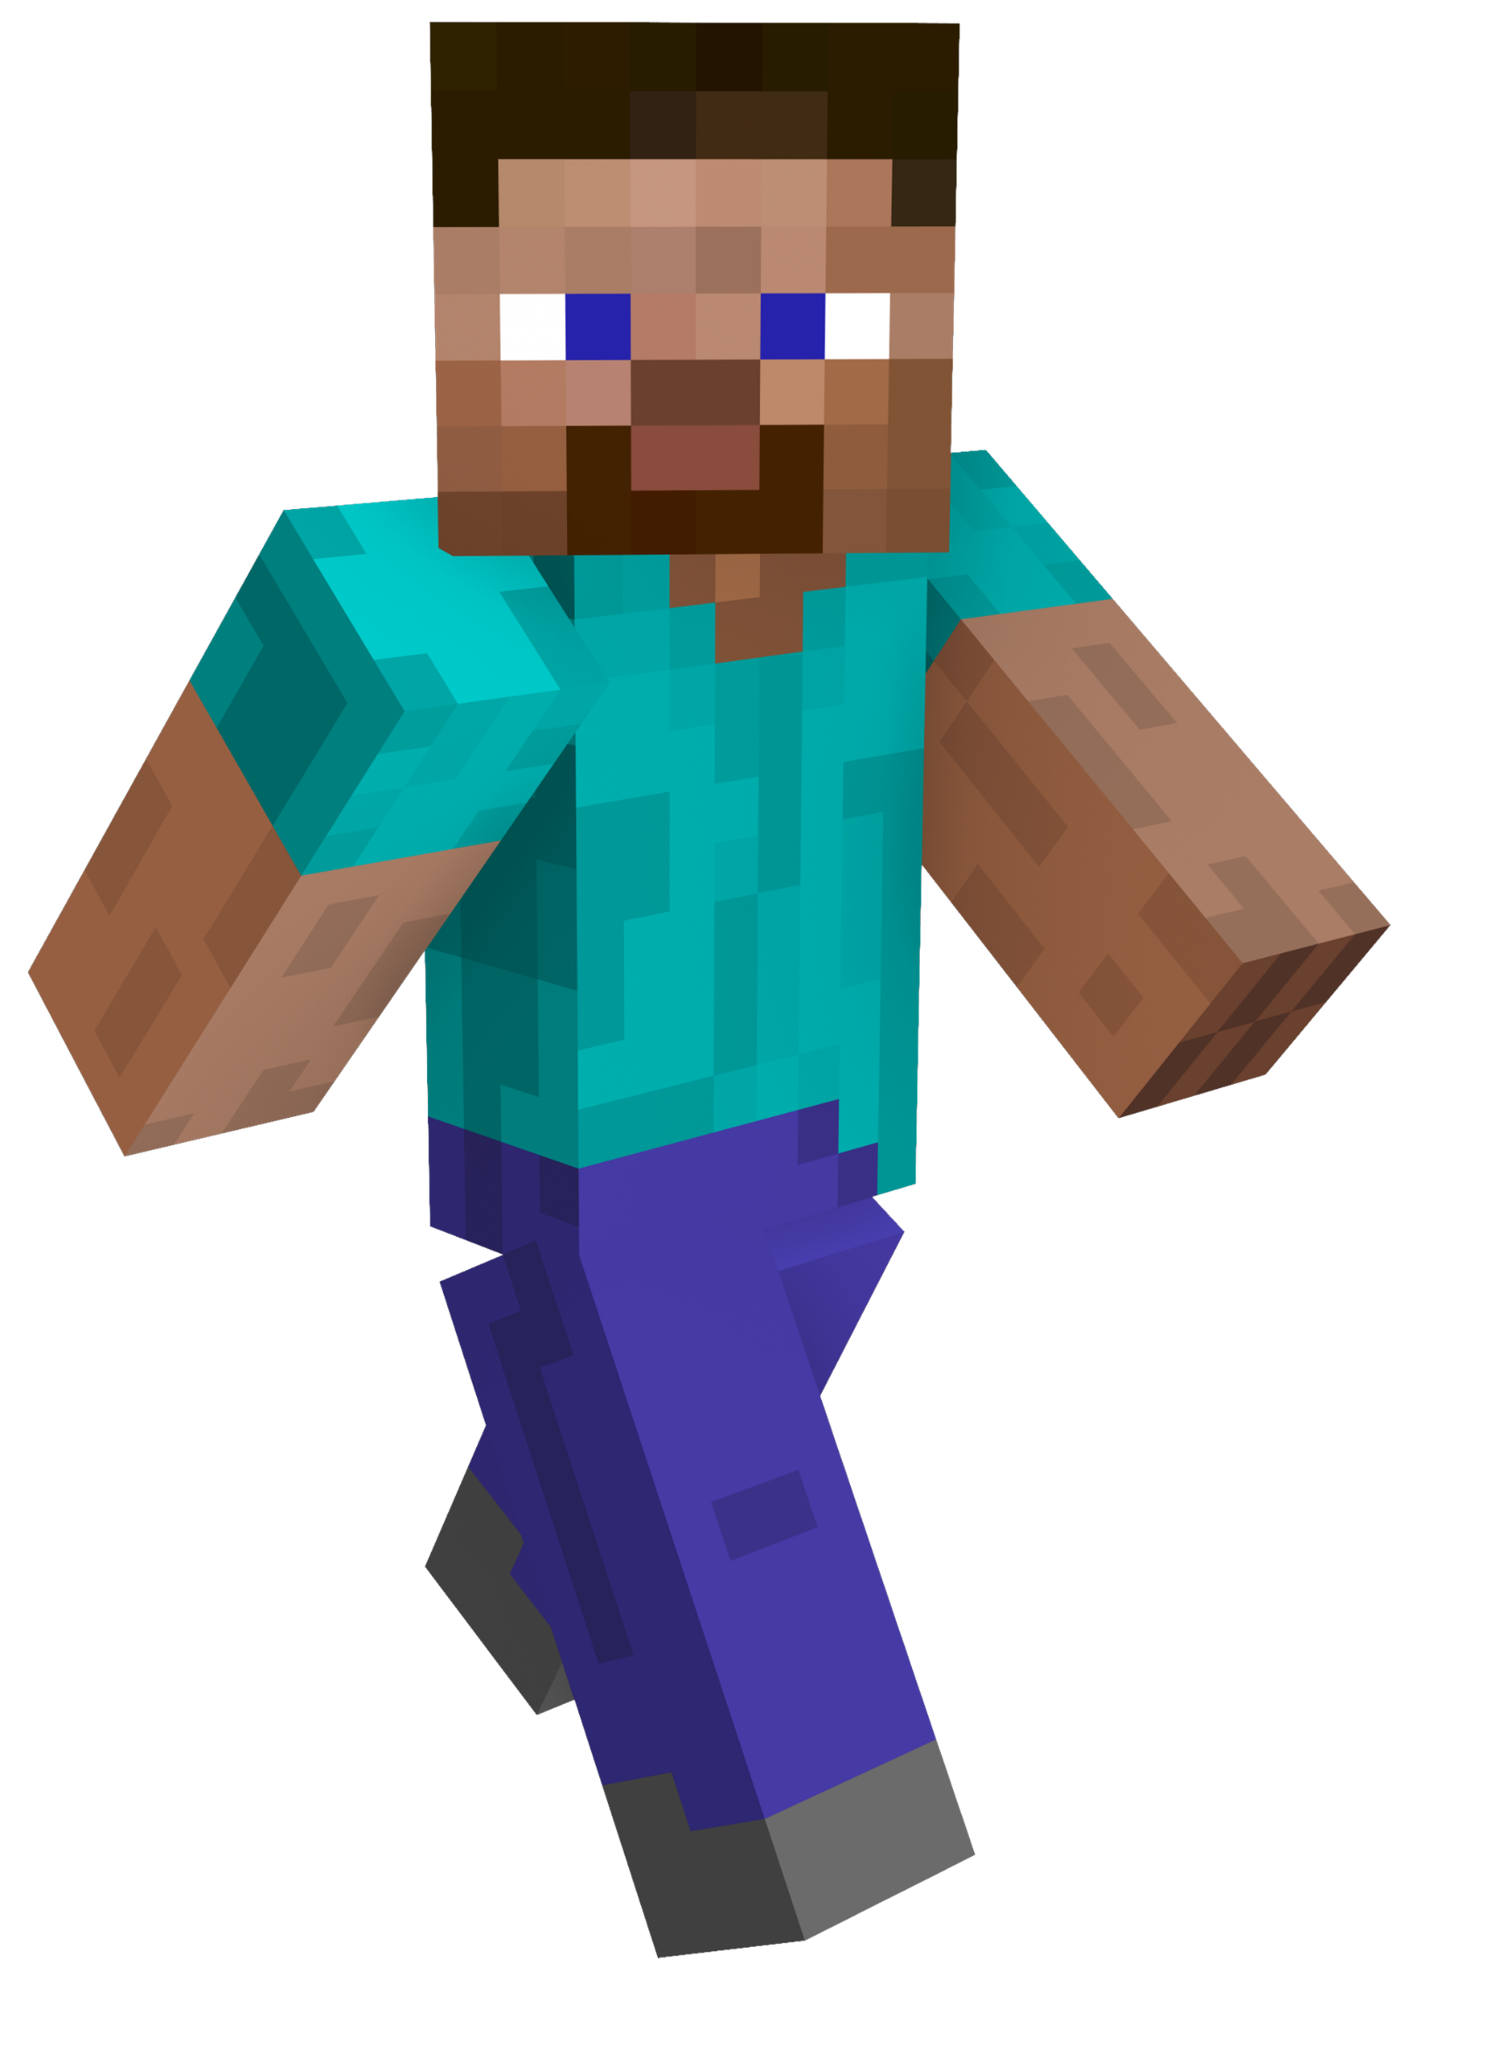
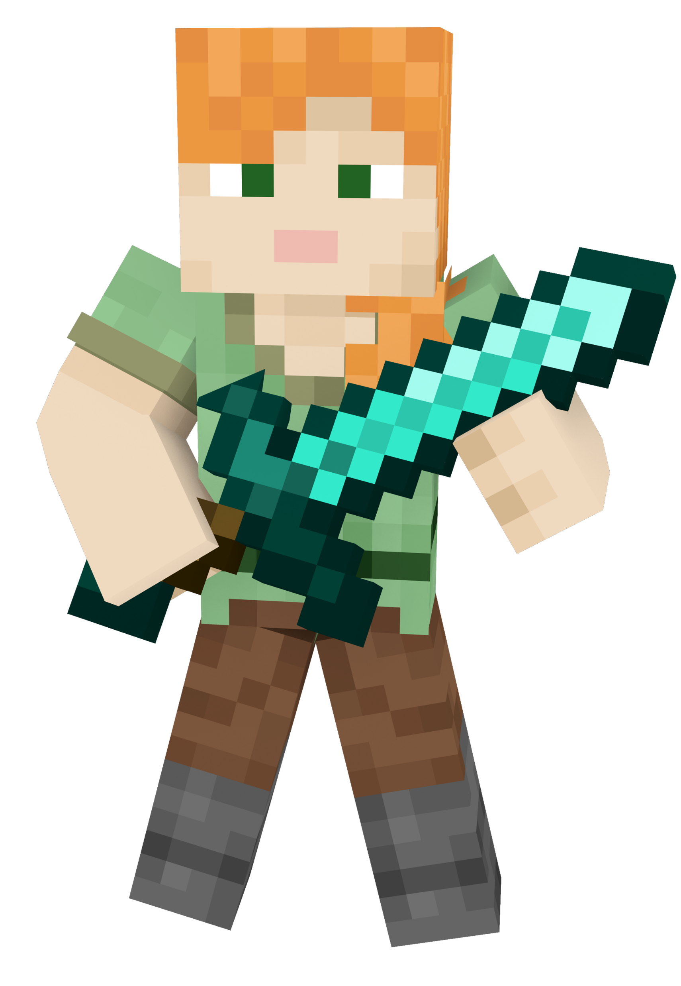
Введение
Окна
Функции
Файлы
Вывод
Заключение
Успешно реализованы основные механики Minecraft
Полноценная система сохранения
Удобный интерфейс
Расширяемая система крафта

Slide 11

Спасибо за внимание!

